Slide 1
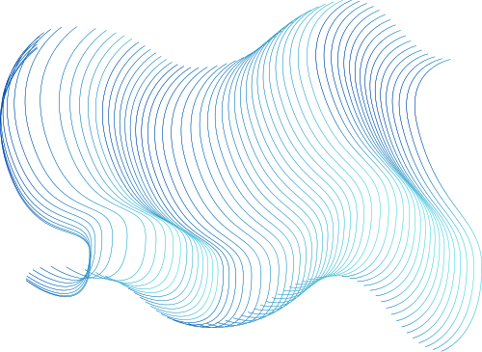

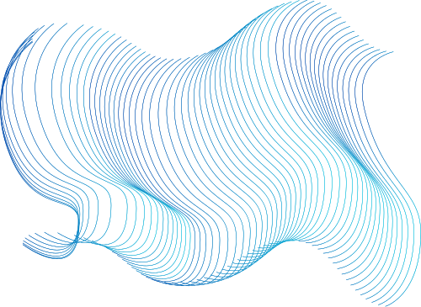
Казанский Федеральный Университет
Алгоритм Краскала
Людвинг Серда|итис|11-406

Slide 2
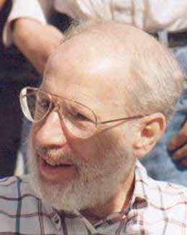
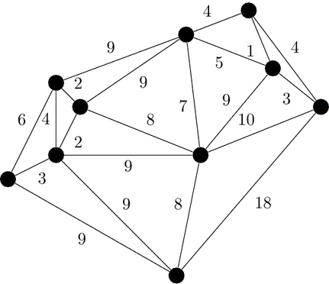
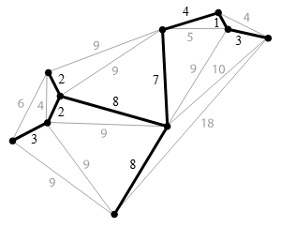
Казанский Федеральный Университет
История алгоритма Краскала
-Алгоритм был предложен Джозефом Краскалом(1928–2010) в 1956 году.
-Алгоритм предназначен для решения задачи минимального остовного дерева (MST) в связанных и взвешенных графах.
-Использует жадный (greedy) подход, который пытается добавлять рёбра с минимальным весом, не образуя циклов, гарантируя минимальное расширение.

Slide 3
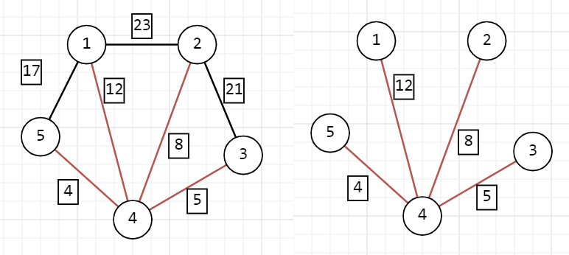
Принцип работы алгоритма Краскала
Казанский Федеральный Университет
-Отсортировать все рёбра графа по весу, от меньшего к большему.
-Использовать структуру данных Union-Find, чтобы проверить, не приведёт ли добавление ребра к образованию цикла.
-Добавить ребро в МSТ, если оно не создаёт цикла, повторяя процесс до тех пор, пока все вершины не будут соединены.

Slide 4
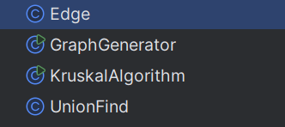
Казанский Федеральный Университет
Реализация алгоритма на Java
-Класс Kruskal: Реализует логику алгоритма.
-Класс Graph: Представляет граф с помощью списка рёбер.
-Класс UnionFind: Управляет структурой Union-Find для обнаружения циклов.
-Класс Edge: Представляет ребро графа, содержащее информацию о двух узлах и весе ребра, а также реализует метод для сравнения рёбер по весу.

Slide 5
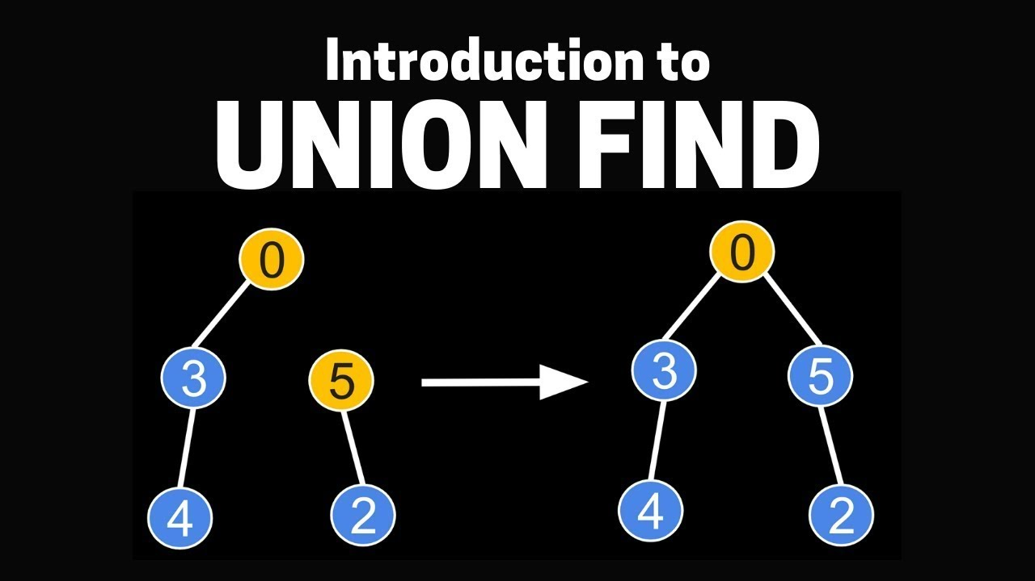
Казанский Федеральный Университет
-Это структура данных для эффективного управления компонентами связности с двумя основными операциями: find и union.
-Find: Находит корень компоненты, к которой принадлежит элемент. Если элемент не является своим собственным корнем, выполняется рекурсивный поиск, и пути сжимаются, чтобы ускорить будущие поиски.
-Union: Объединяет два компонента. Если у элементов разные корни, они объединяются. Используется union by rank, чтобы соединить дерево меньшей высоты с деревом большей высоты, поддерживая деревья сбалансированными.

Slide 6
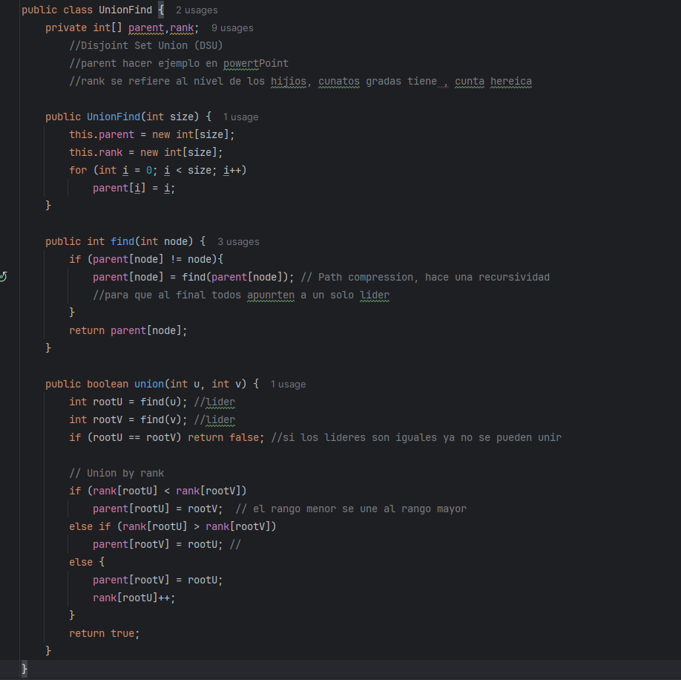
Казанский Федеральный Университет

Slide 7
Казанский Федеральный Университет
Пример
parent = [0, 1, 2, 3, 4], rank = [0, 0, 0, 0, 0].
1)Union(0, 1):
parent = [0, 0, 2, 3, 4], rank = [1, 0, 0, 0, 0].
2)Union(2, 3):
parent = [0, 0, 2, 2, 4], rank = [1, 0, 1, 0, 0].
3)Union(1, 2):
parent = [0, 0, 0, 2, 4], rank = [1, 0, 2, 0, 0].
4)Union(3, 4):
parent = [0, 0, 0, 0, 0], rank = [1, 0, 2, 0, 0].

Slide 8
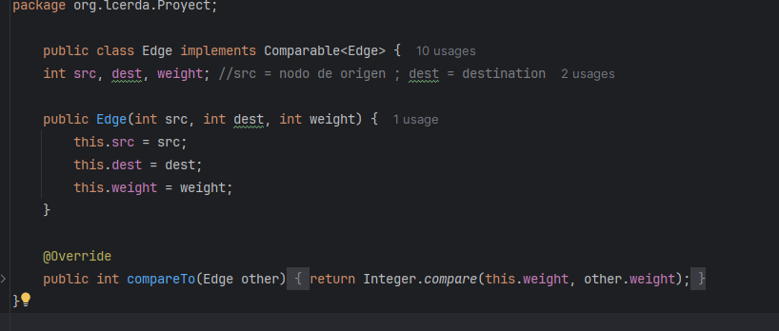
Казанский Федеральный Университет

Slide 9
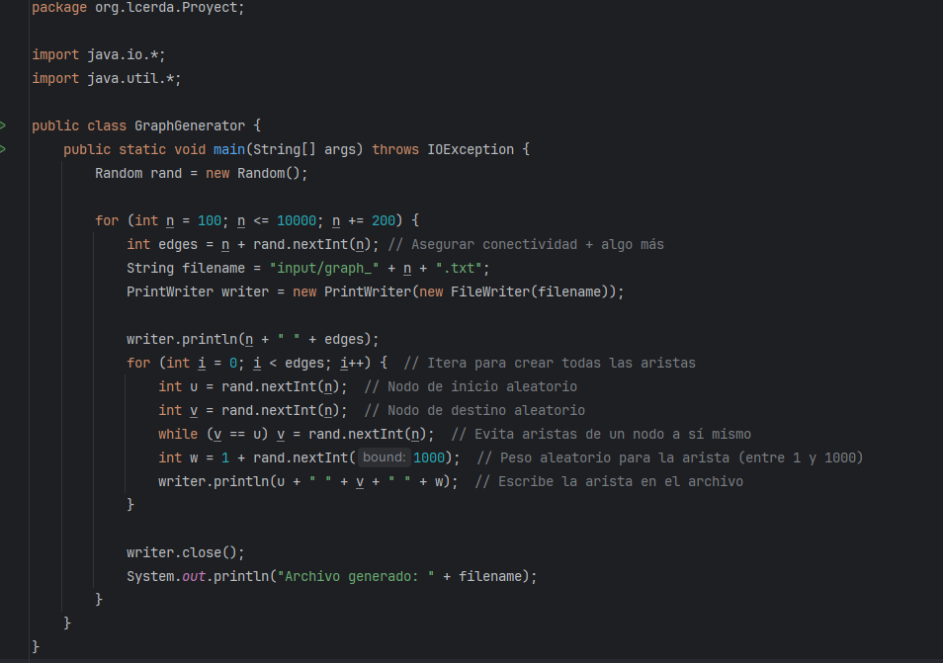
Казанский Федеральный Университет

Slide 10
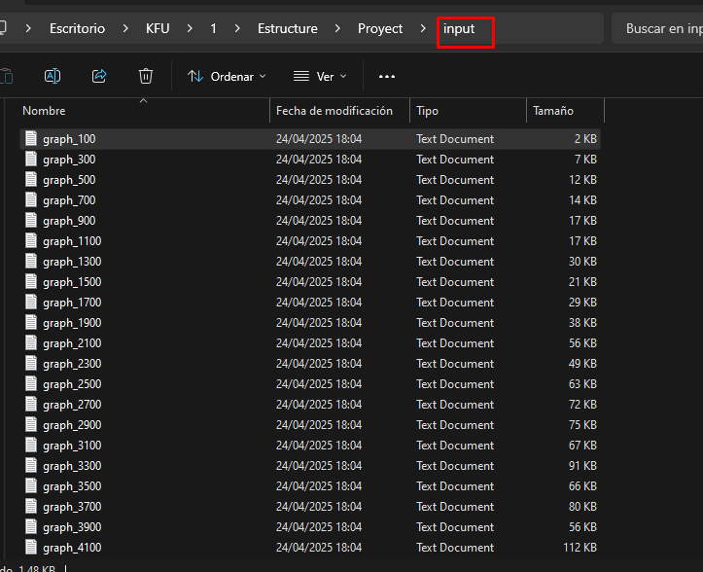
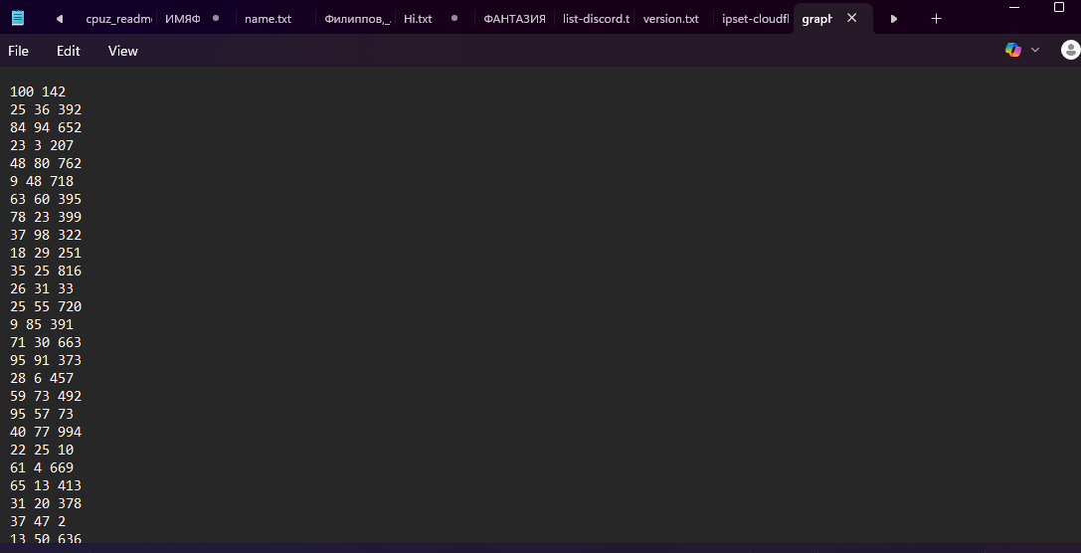
Казанский Федеральный Университет

Slide 11
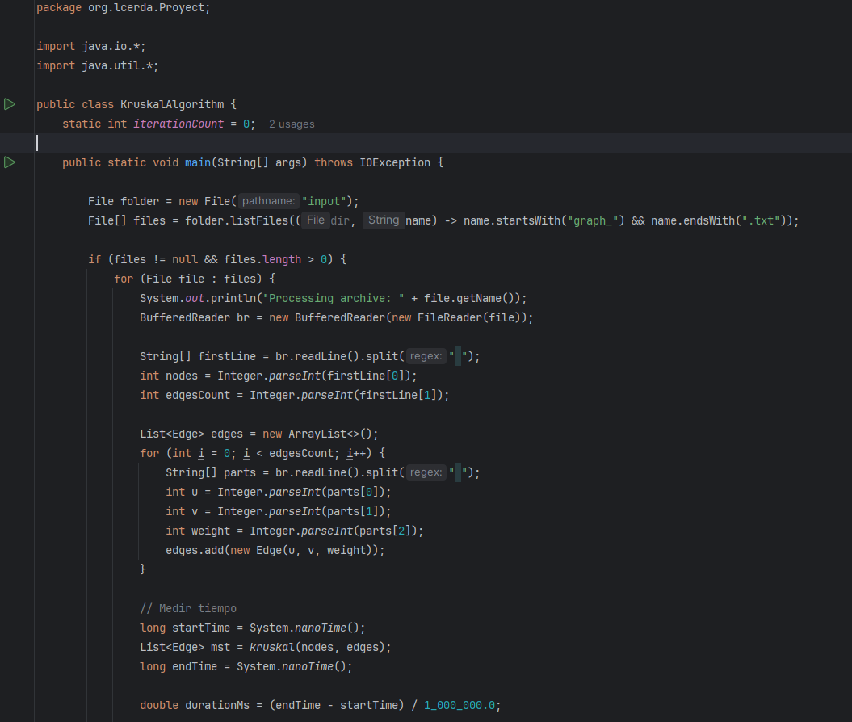
Казанский Федеральный Университет

Slide 12
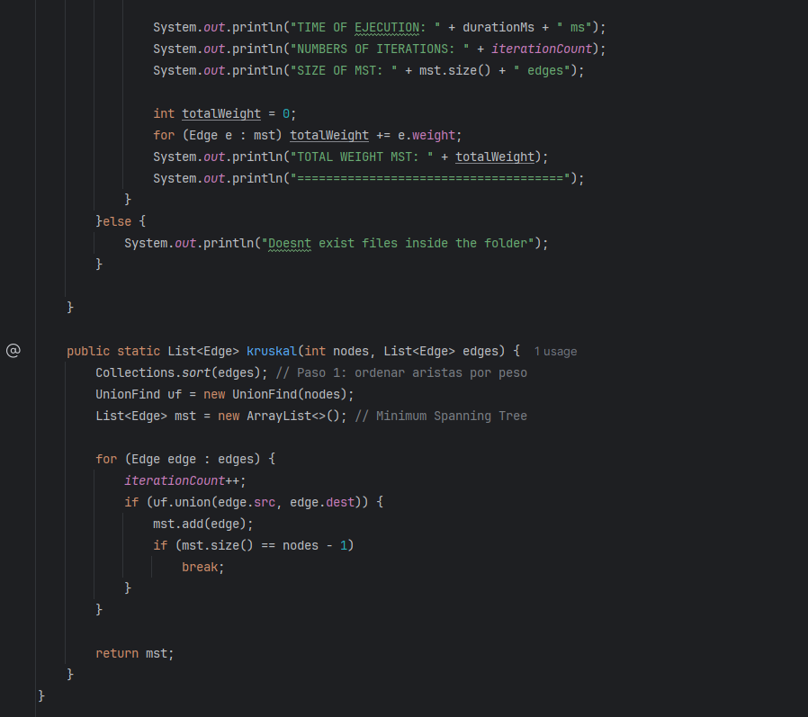
Казанский Федеральный Университет

Slide 13
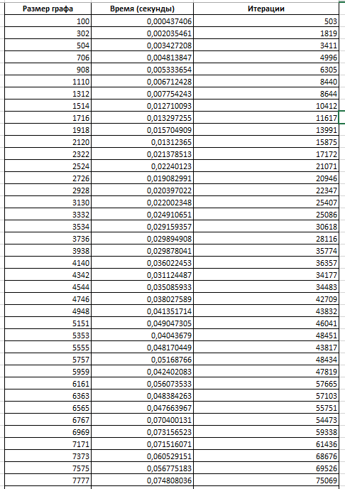
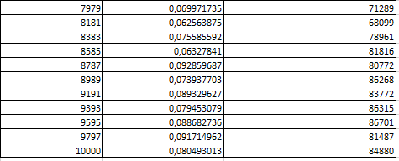
Казанский Федеральный Университет
Пример
Processing archive: graph_100.txt
TIME OF EJECUTION: 1.139 ms
NUMBERS OF ITERATIONS: 142
SIZE OF MST: 95 edges
TOTAL WEIGHT MST: 35441
=====================================
Processing archive: graph_1100.txt
TIME OF EJECUTION: 1.0916 ms
NUMBERS OF ITERATIONS: 1428
SIZE OF MST: 965 edges
TOTAL WEIGHT MST: 376460
=====================================
Processing archive: graph_1300.txt
TIME OF EJECUTION: 2.3558 ms
NUMBERS OF ITERATIONS: 3745
SIZE OF MST: 1263 edges
TOTAL WEIGHT MST: 392783
=====================================
Processing archive: graph_1500.txt
TIME OF EJECUTION: 0.7458 ms
NUMBERS OF ITERATIONS: 5281
SIZE OF MST: 1251 edges
TOTAL WEIGHT MST: 519318
=====================================
Processing archive: graph_1700.txt
TIME OF EJECUTION: 1.5241 ms
NUMBERS OF ITERATIONS: 7403
SIZE OF MST: 1528 edges
TOTAL WEIGHT MST: 581789
используемые данные

Slide 14
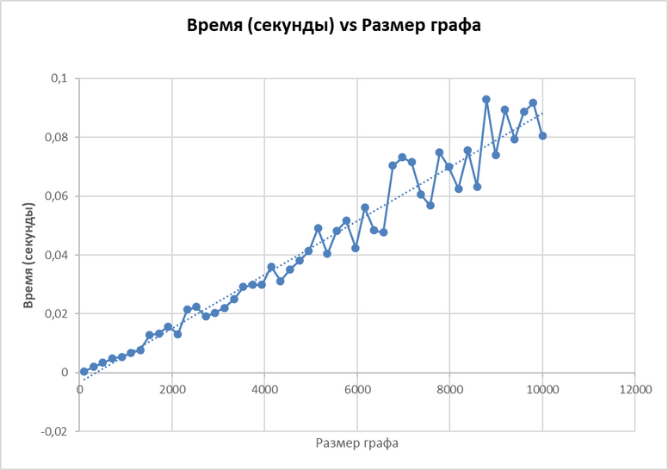
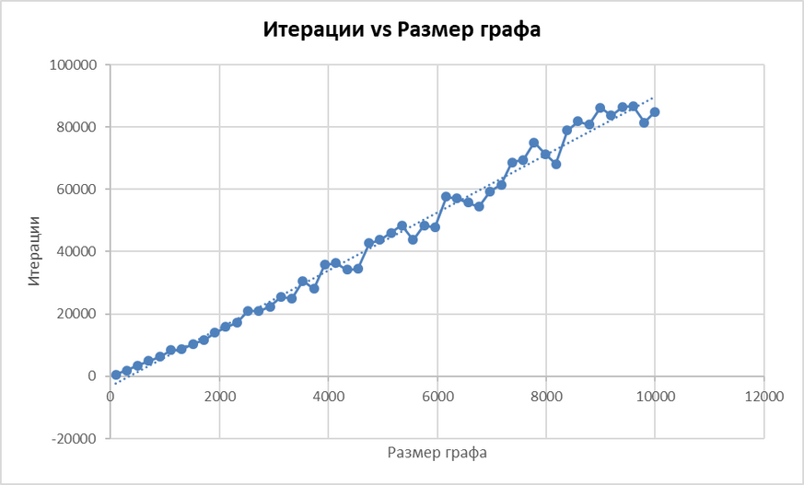
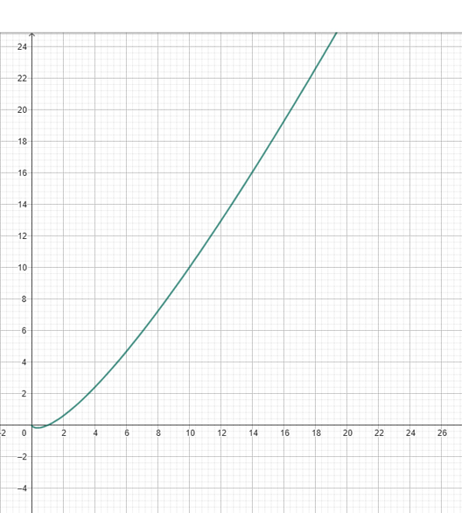
Казанский Федеральный Университет
Графики времени и итераций
f(x) x*log(x)

Slide 15
Теоретическая оценка сложности
Казанский Федеральный Университет
Временная сложность: O(E log E)
Сортировка рёбер — самая затратная операция: O(E log E).
Операции Union-Find (find и union) имеют почти постоянную сложность: O(α(n)).
В сумме время выполнения определяется сортировкой рёбер.
Пространственная сложность: O(n²)
Зависит от способа представления графа (например, матрица смежности).
Сравнение теории и практики:
Полученные графики подтверждают теоретические ожидания.
Незначительные отклонения возможны из-за накладных расходов JVM.
Вывод:
Алгоритм Краскала очень эффективен для построения минимального остовного дерева (MST).
Особенно хорошо работает на разреженных графах.

Slide 16
Преимущества, недостатки и накладные расходы Java
Казанский Федеральный Университет
Преимущества алгоритма Краскала:
Простой в реализации.
Эффективен для разреженных графов (с небольшим числом рёбер).
Не требует начальной связности графа.
Недостатки:
Сортировка рёбер может быть дорогой по времени для плотных графов.
Высокое использование памяти при представлении графа в виде матрицы смежности.
Накладные расходы Java:
Накладные расходы Java могут влиять на эффективность алгоритма из-за автоматического управления памятью и высокого уровня абстракции операций.
JVM (Java Virtual Machine) добавляет дополнительные издержки за счёт интерпретации байт-кода и сборки мусора, чего нет в языках, компилируемых напрямую в машинный код.

Slide 17


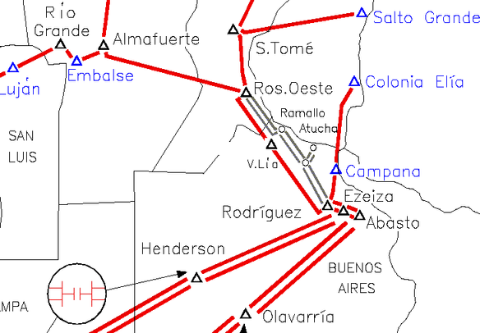
Применение алгоритма Краскала
Казанский Федеральный Университет
Алгоритм Краскала применяется в различных областях, таких как:
Сетевые коммуникации: Для эффективного и экономичного соединения узлов (городов, станций).
Электрические сети: При планировании линий передачи с минимальными затратами.
Транспорт: Для оптимизации маршрутов дорог или железных дорог без образования циклов.
Анализ данных: В кластеризации для эффективной группировки схожих данных.
Заключение: Алгоритм Краскала играет ключевую роль в оптимизации сетей и соединений, минимизируя затраты и избегая циклов.

Slide 18

Казанский Федеральный Университет
GRACIAS POR VER
спасибо за внимание
Repository

